Slide 1
DESARROLLO DE PLATAFORMAS
Sistema de Gestión de Residencia
para Adultos Mayores
Módulo de Actividades y Participaciones
Grupo 6
● Abarca Meléndez, Luis Marcelo
● Farroñán Quiñones, Alex Josué
● López López, Jheremy Llair
● López Tuesta, Julio César
● Meza Villacorta, Jhohan Lizandro
● Vargas Córdova, Diego Arnold
PHP 8 · PDO · MySQL / MariaDB · Bootstrap 5 (XAMPP)

Slide 2
VISIÓN GENERAL
¿Qué hace el módulo?
● Programa actividades recreativas y terapéuticas para los residentes.
● Inscribe residentes respetando el cupo disponible de cada actividad.
● Registra la asistencia de cada participante.
● Genera un reporte con indicadores de ocupación y asistencia.
● Arquitectura en capas: vistas, servicios y repositorios.
Historias de usuario cubiertas
✔ HU-01 Programar actividad
✔ HU-02 Inscribir con control de cupo
✔ HU-03 Registrar asistencia
✔ HU-04 Vista / reporte de participación
✔ HU-05 Listar, buscar y filtrar
✔ HU-06 Editar actividad
✔ HU-07 Cancelar (baja lógica)
✔ HU-08 Anular inscripción
Módulo Actividades y Participaciones · Grupo 6
2

Slide 3
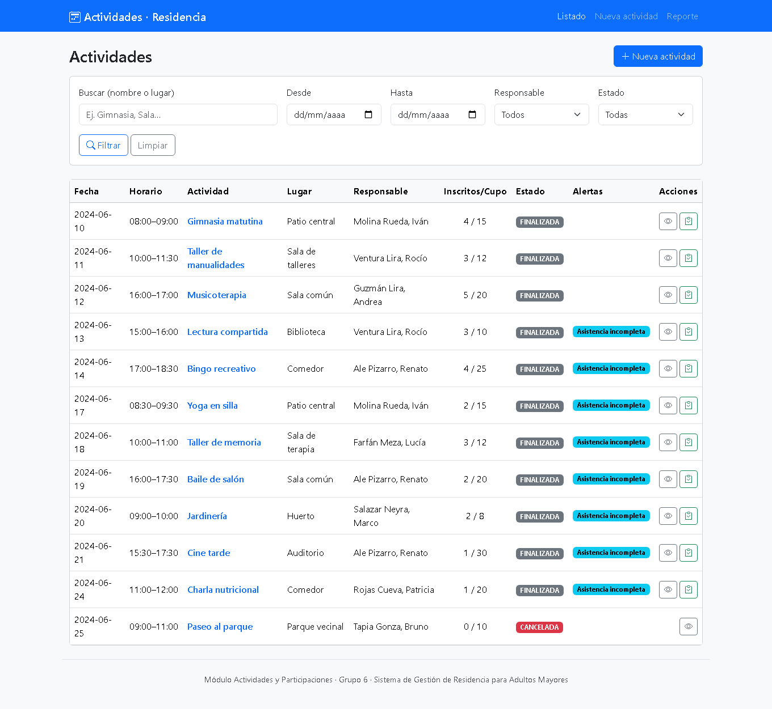
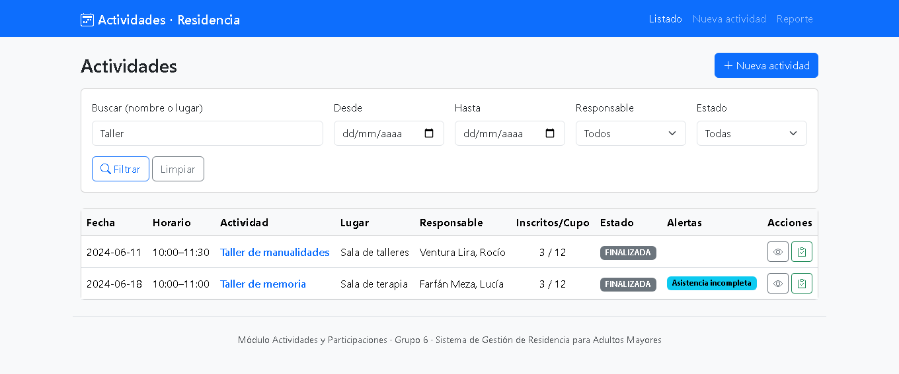
HU-05 · LISTADO
Consultar, buscar y filtrar
● Tabla con fecha, horario, lugar, responsable y ocupación.
● Estado calculado: Programada / Finalizada / Cancelada.
● Alertas automáticas (p. ej. «asistencia incompleta»).
● Búsqueda por nombre o lugar y filtros por fecha, responsable y estado.
Listado general de actividades.
Búsqueda por «Taller».
Módulo Actividades y Participaciones · Grupo 6
3

Slide 4
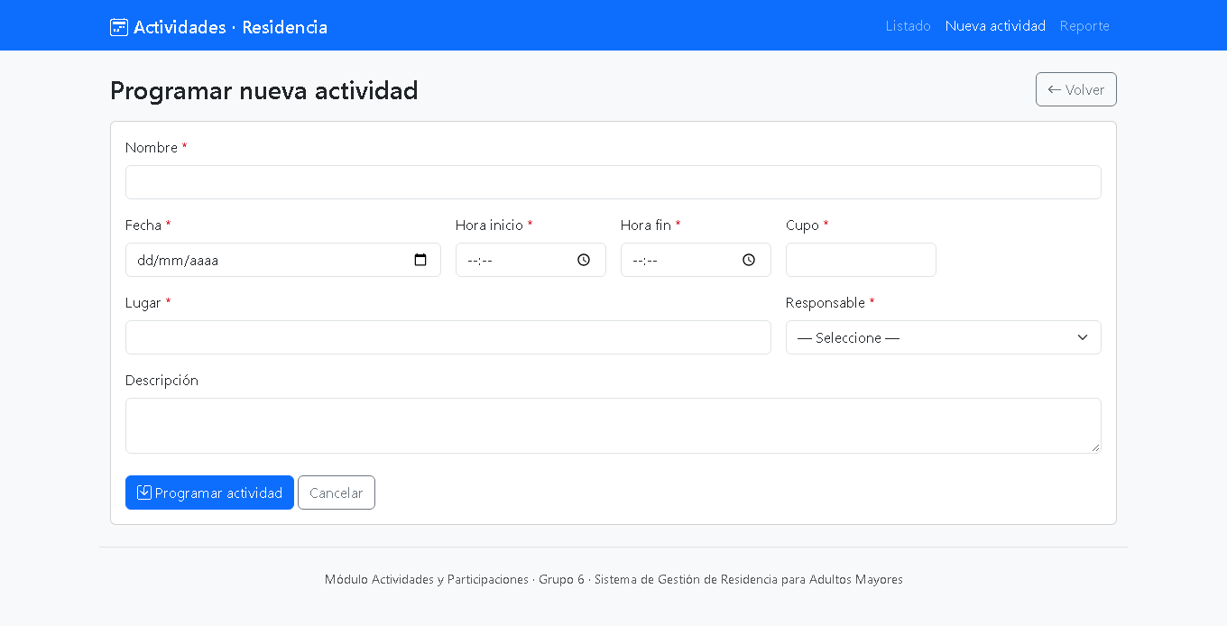
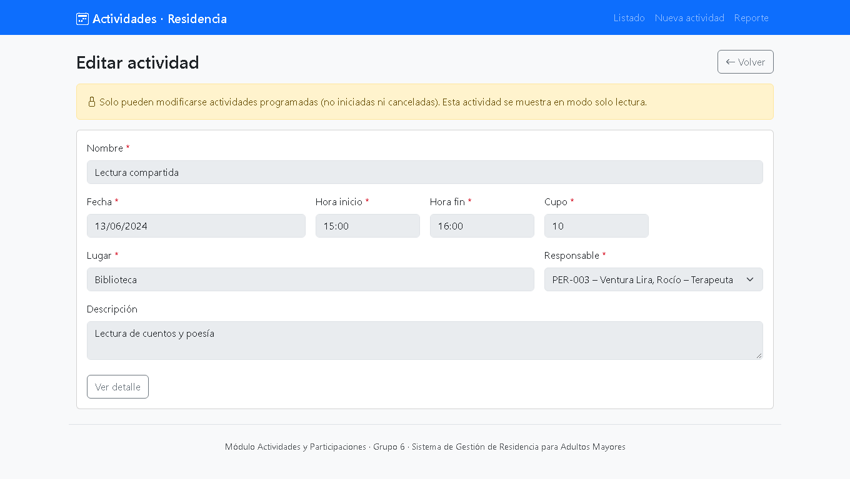
HU-01 · HU-06 · CREATE / UPDATE
Registrar y editar actividades
● Mismo formulario para alta y edición, con validación en el servidor: campos obligatorios, hora de fin posterior al inicio, cupo entero > 0 y fecha futura. Protegido con token CSRF.
Nueva actividad (Create).
Edición de actividad (Update).
Módulo Actividades y Participaciones · Grupo 6
4

Slide 5
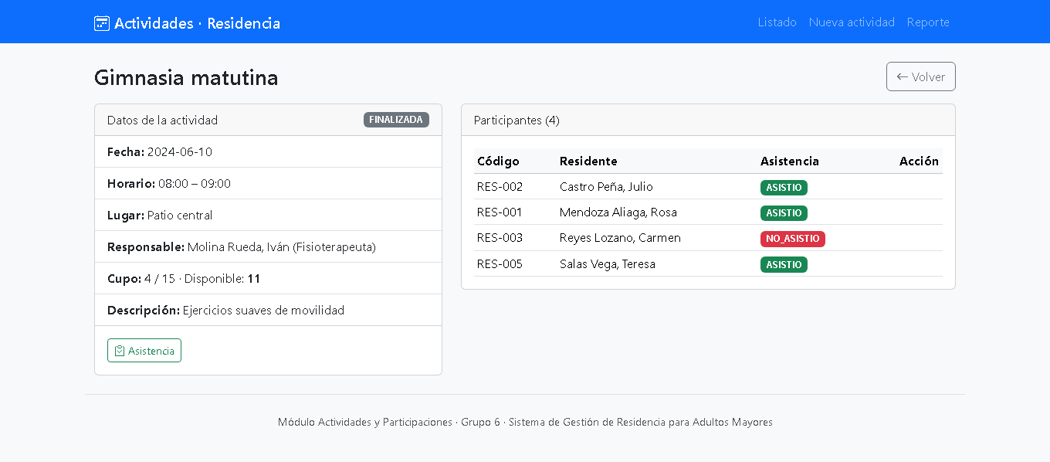
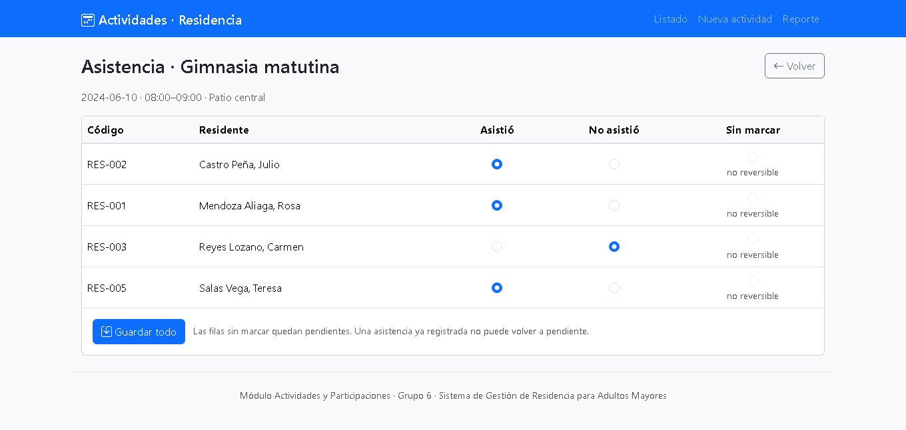
HU-02 · HU-03 · HU-08
Participantes: inscripción y asistencia
● El detalle muestra el listado nominal de participantes; desde ahí se inscribe (con control de cupo) y se anula. La asistencia se habilita solo cuando la actividad ya comenzó.
Detalle y participantes (inscribir / anular).
Registro de asistencia.
Módulo Actividades y Participaciones · Grupo 6
5

Slide 6
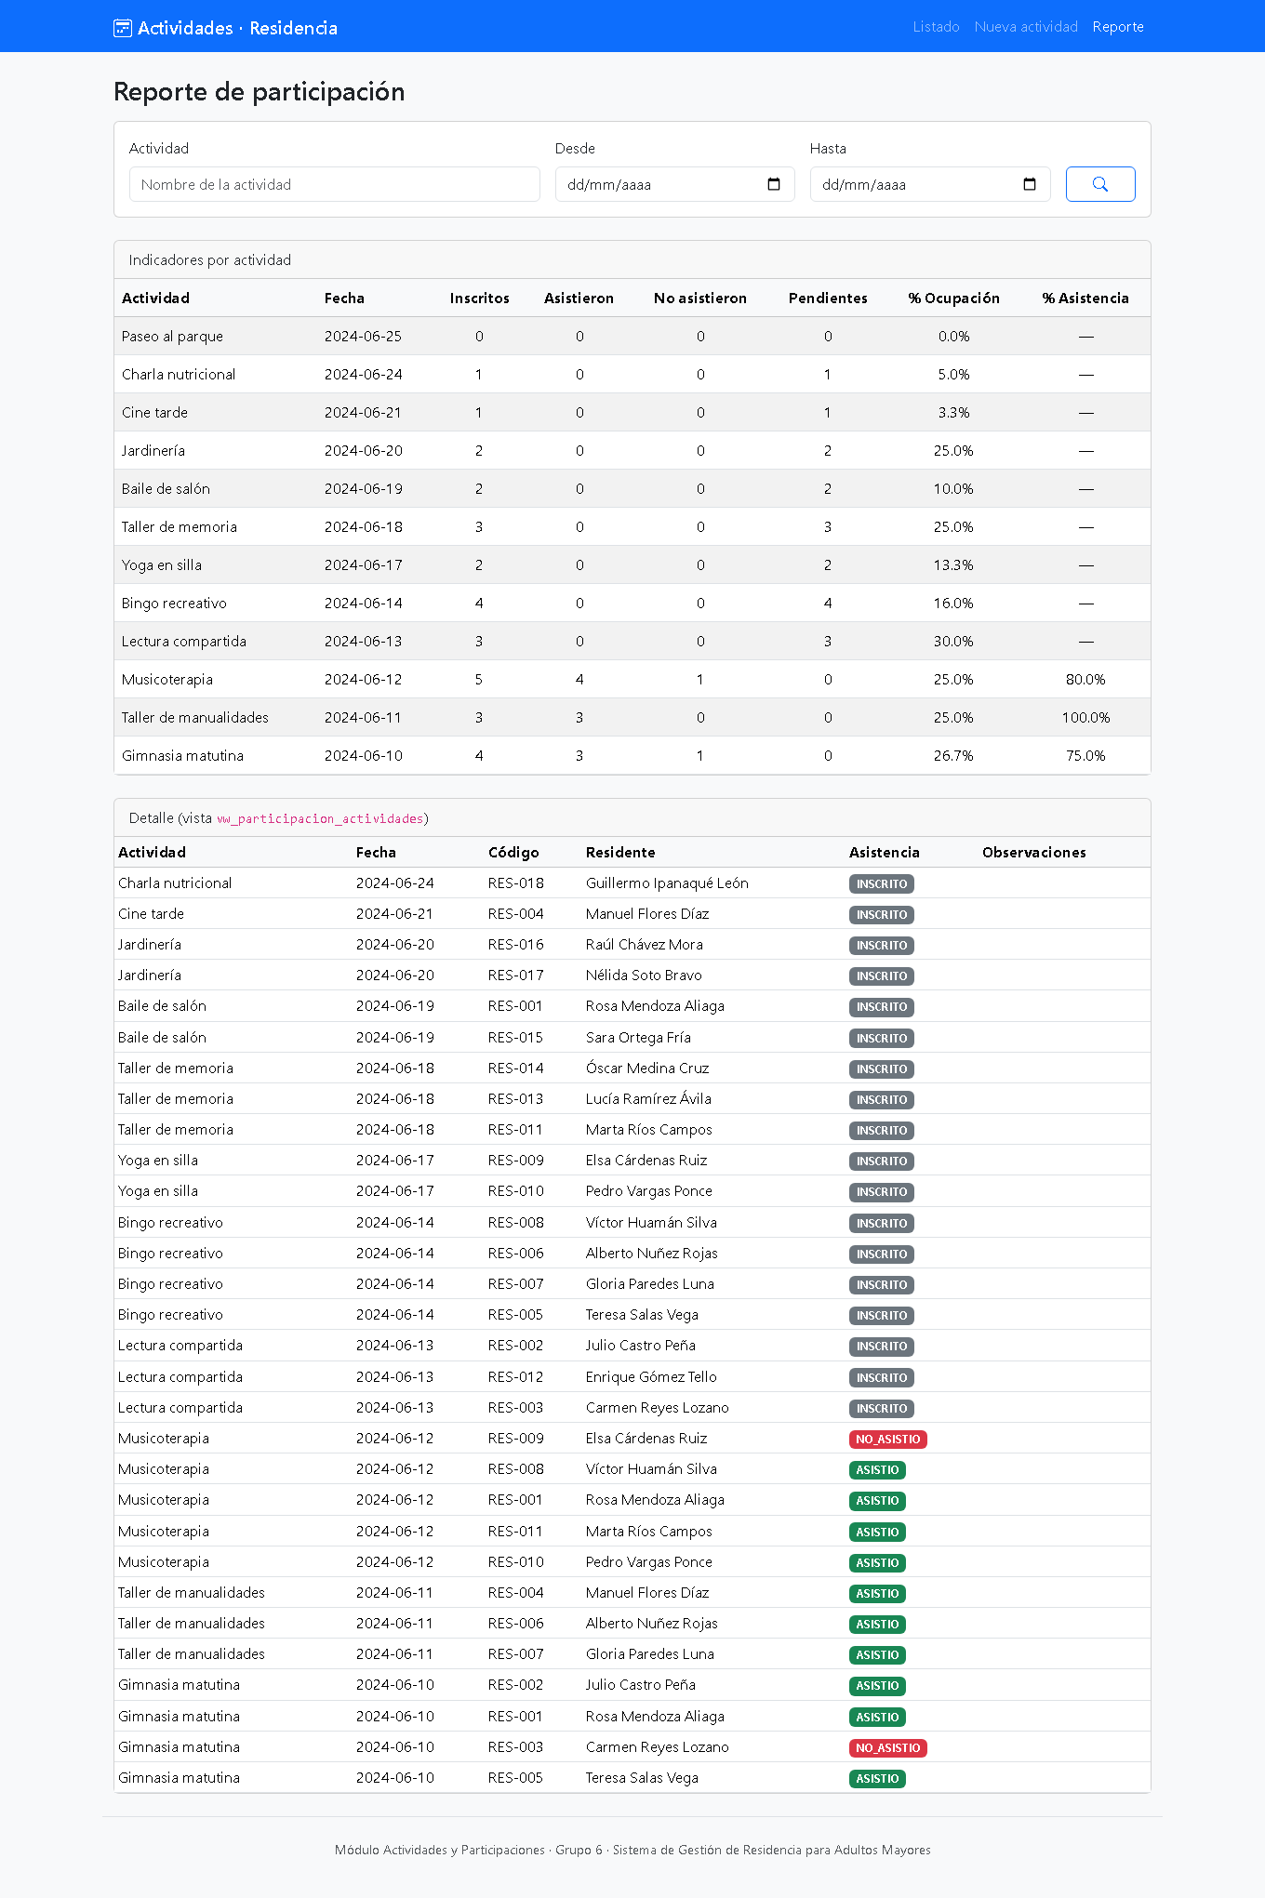
HU-04 · INDICADORES
Reporte de participación
● Indicadores por actividad: inscritos, asistieron, no asistieron y pendientes.
● % de ocupación y % de asistencia.
● Si aún no hay asistencia, muestra «—» en lugar de error.
● Detalle nominal desde la vista vw_participacion_actividades.
● Filtros por nombre de actividad y rango de fechas.
Reporte con indicadores por actividad.
Módulo Actividades y Participaciones · Grupo 6
6

Slide 7
CALIDAD DEL SISTEMA
Reglas de negocio y seguridad
Reglas de negocio
Seguridad
● Datos obligatorios y límites de longitud.
● Hora de fin posterior a la de inicio.
● Cupo entero > 0; no menor a los ya inscritos.
● Actividad nueva con fecha y hora futuras.
● Sin sobrecupo ni inscripción duplicada.
● Asistencia solo tras iniciar; no reversible.
● Cancelar = baja lógica (reactivable).
🔒 Consultas 100% preparadas (SQL).
🔒 Escape anti-XSS con htmlspecialchars.
🔒 Token CSRF con hash_equals.
🔒 IDs validados con FILTER_VALIDATE_INT.
🔒 Listas blancas en WHERE / ORDER BY.
🔒 Transacciones con SELECT … FOR UPDATE.
Conclusión: módulo funcional, seguro y coherente con el esquema oficial de la base de datos.
Módulo Actividades y Participaciones · Grupo 6
7

